Slide 1
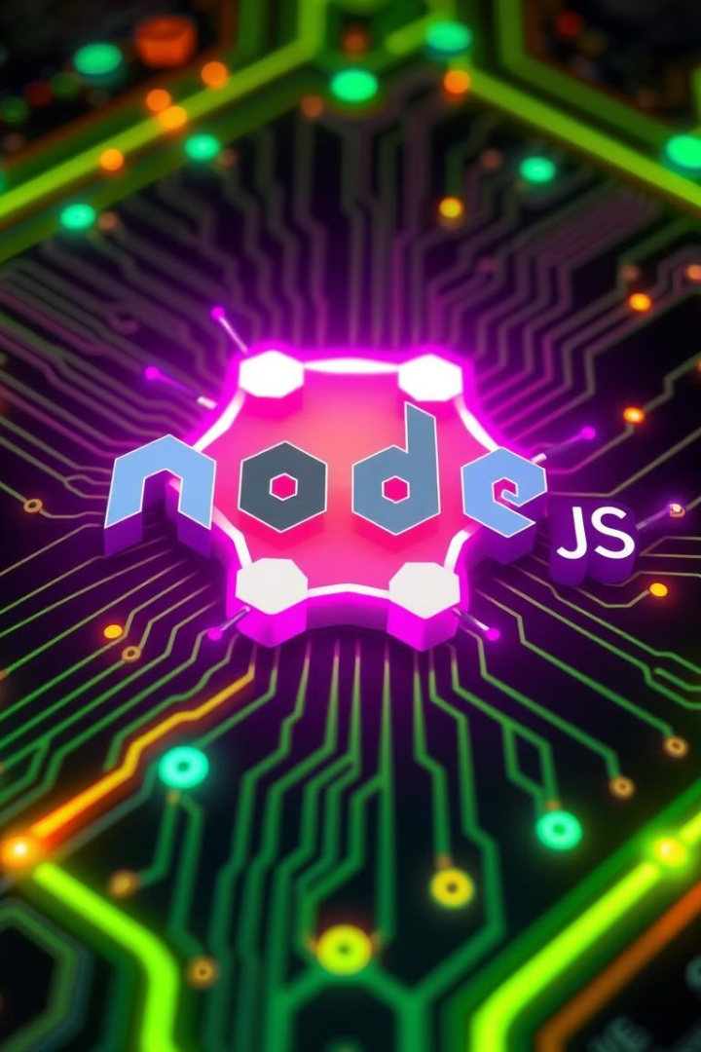

Node.js로 서버 구축하기
Node.js는 JavaScript 런타임 환경으로, 서버 구축, API 개발, 실시간 통신 등 다양한 기능을 제공합니다. 이 프레젠테이션에서는 Node.js를 활용한 서버 구축 과정을 자세히 살펴보겠습니다.
작성자: 근석 이

Slide 2
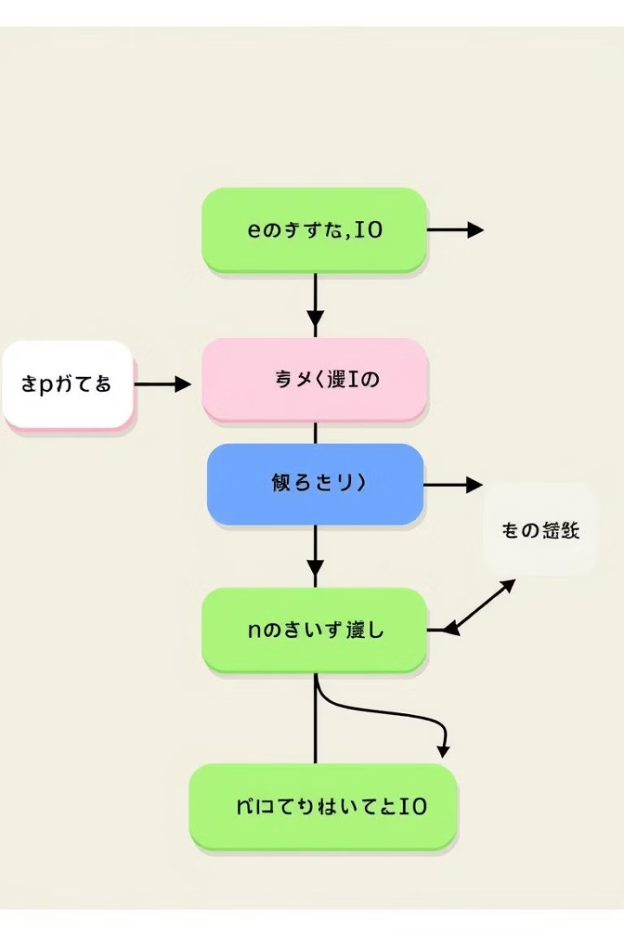
Node.js란 무엇인가?
1
JavaScript 런타임 환경
2
이벤트 기반 아키텍처
Node.js는 Chrome V8 JavaScript 엔진을 기반으로 하여 JavaScript를 서버 환경에서 실행할 수 있게 해줍니다.
비동기 I/O 처리를 통해 높은 처리량과 확장성을 제공합니다.
3
풍부한 생태계
방대한 오픈소스 라이브러리와 도구를 통해 개발 생산성을 높일 수 있습니다.

Slide 3
Node.js의 특징과 장점
높은 확장성
뛰어난 성능
범용성
단일 프로세스에서 비동기 I/O를 처리하여 다수의 클라이언트를 효과적으로 지원할 수 있습니다.
이벤트 기반 아키텍처와 비동기 처리 덕분에 빠른 응답 속도를 제공합니다.
클라이언트와 서버 간 코드 공유로 생산성이 향상되며, 다양한 시스템과 연계할 수 있습니다.

Slide 4

개발 환경 구축하기
1
Node.js 설치
공식 웹사이트에서 운영체제에 맞는 Node.js 버전을 다운로드하여 설치합니다.
2
편집기 설정
Visual Studio Code, WebStorm 등의 편집기에서 Node.js 개발을 위한 확장 프로그램을 설치합니다.
3
필요 모듈 설치
프로젝트에 필요한 NPM 모듈을 설치하여 개발 환경을 구축합니다.

Slide 5

기본적인 서버 구현하기
HTTP 서버 생성
요청 핸들링
서버 실행
built-in http 모듈을 사용하여 기본적인 HTTP 서버를 만듭니다.
클라이언트의 요청을 처리하고 응답을 전송하는 라우팅 로직을 구현합니다.
listen() 메서드를 호출하여 지정된 포트에서 서버를 실행합니다.

Slide 6
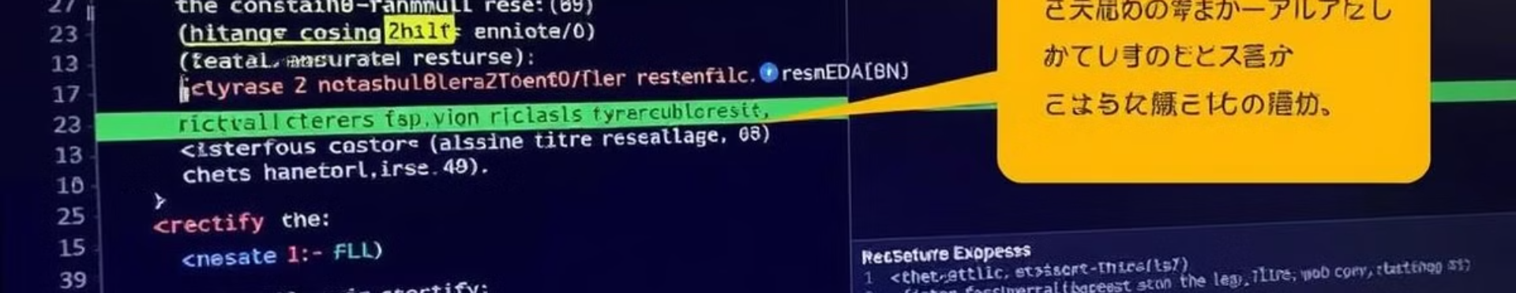



Express.js를 이용한 API 개발
라우팅
데이터 핸들링
보안
Express.js의 라우팅 기능을 통해 HTTP 메서드별로 다양한 API 엔드포인트를 구현할 수 있습니다.
Express.js의 미들웨어를 활용하여 요청 데이터를 쉽게 파싱하고 처리할 수 있습니다.
Express.js는 CSRF 토큰, 쿠키 관리 등의 보안 기능을 제공합니다.

Slide 7




데이터베이스 연동하기
ORM 라이브러리
Sequelize, Mongoose 등의 ORM 라이브러리를 사용하여 데이터베이스와 원활하게 연동할 수 있습니다.
CRUD 구현
ORM을 통해 데이터베이스 CRUD 작업을 쉽게 구현할 수 있습니다.
관계 관리
복잡한 데이터 모델의 관계도 ORM을 활용하여 직관적으로 관리할 수 있습니다.

Slide 8
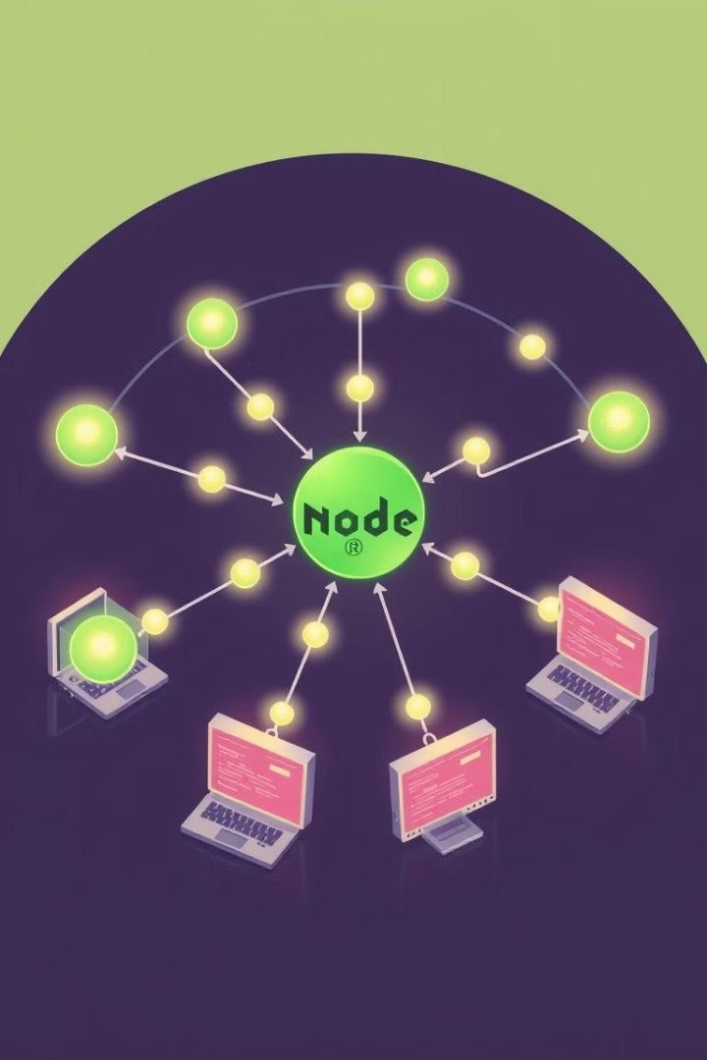
실시간 통신 구현하기
1
WebSocket 프로토콜
HTTP 프로토콜의 한계를 극복하고 양방향 실시간 통신을 가능하게 합니다.
2
Socket.IO 라이브러리
WebSocket 프로토콜을 추상화하여 손쉽게 실시간 통신 기능을 구현할 수 있게 해줍니다.
3
이벤트 기반 통신
클라이언트와 서버 간 이벤트 발생 및 메시지 전달을 통해 실시간 상호작용이 가능합니다.

Slide 9

배포 및 운영 고려사항
클라우드 호스팅
AWS, GCP, Azure와 같은 클라우드 플랫폼을 활용하여 서버를 쉽게 배포하고 확장할 수 있습니다.
프로세스 관리
PM2, Forever 등의 프로세스 관리 도구를 사용하여 Node.js 애플리케이션의 안정성을 높일 수 있습니다.
모니터링
Prometheus, Grafana 등의 모니터링 도구로 서버 상태와 성능을 실시간으로 확인할 수 있습니다.

